Slide 1


1С-Битрикс: Корпоративный портал
от эффективности сотрудника к эффективности компании

Slide 2


Быстро. Просто. Эффективно.
1С-Битрикс: Корпоративный портал
система управления корпоративным порталом – внутренним «пространством» для коллективной работы, объединяющим людей, процессы и информацию в организации
www.1c-bitrix.ru

Slide 3
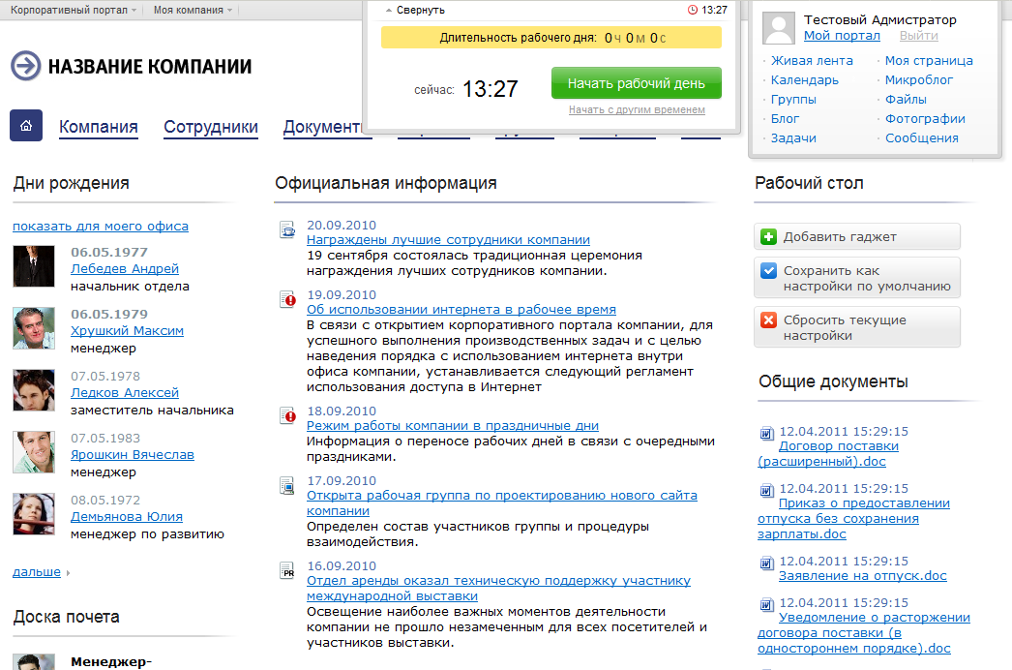
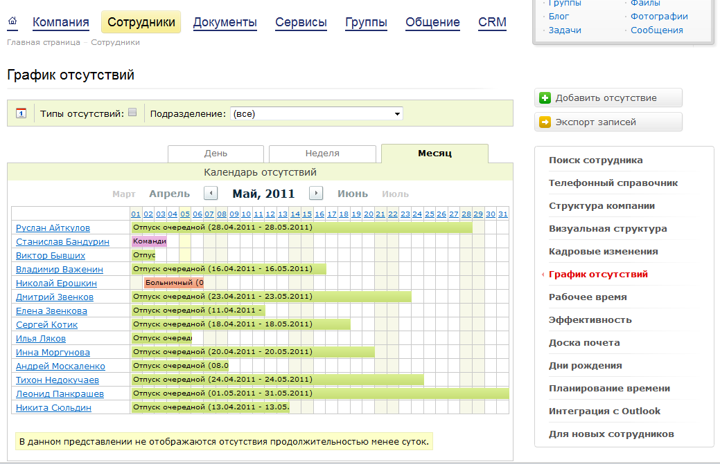
Корпоративный портал
На корпоративном портале можно быстро найти контакты коллег, узнать, где в настоящий момент нужный вам сотрудник, запланировать собрание, поставить задачу и отслеживать результат, легко найти нужный документ, написать в блог, прочитать новости и многое другое.

Slide 4
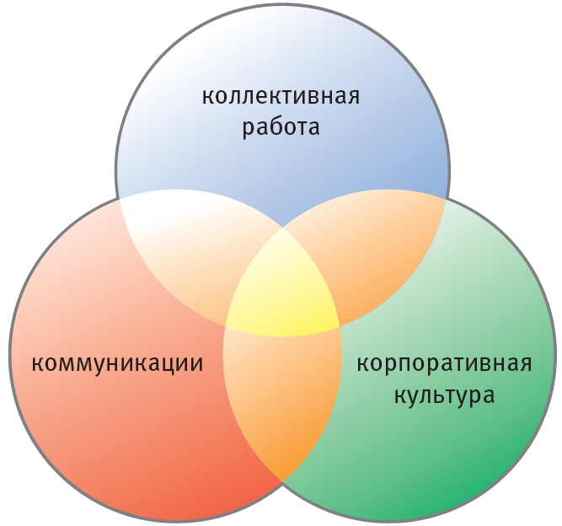
Communication
Collaboration
Corporate culture
Корпоративные порталы - новый класс программного обеспечения, который решает три типа задач:
Коллективная работа
Коммуникации
Корпоративная культура

Slide 5

Корпоративный портал нужен, когда:
Растет компания и ее территориальная распределенность.
Отсутствуют полноценные коммуникации внутри компании (сотрудники не знают друг друга в лицо, нет единых справочников (адреса, телефоны).
Необходимо автоматизировать рутинные бизнес-процессы (например, заявки и бронирование переговорных комнат).
Отсутствуют единые хранилища документов.
Невозможна удаленная работа.
Невозможно консолидировать работу всех подразделений.

Slide 6

Что ждет руководитель от портала?
  Управляемости компании
  Эффективной работы сотрудников
  Минимизации потерь времени при поиске информации
  Осведомленности о процессах и настроениях в компании
  Автоматизации бизнес-процессов и документооборота
  Наличия единой точки доступа к информации
  Формирования корпоративной культуры
  Информационной поддержки инициатив руководства

Slide 7

Чего ждут сотрудники?
  Быстрого и комфортного включения в коллектив новых сотрудников
  Оптимальной атмосферы в коллективе
  Комфортных условий работы
  Быстрого доступа к информации
  Компанию с человеческим лицом
  Эффективного производственного процесса, минимальных непроизводственных потерь времени на выполнение своих задач
  Удобную форму отчетности
  Способы достучаться до руководства

Slide 8
Возможности
«1С-Битрикс: Корпоративный портал»
Вертикальные коммуникации
Новости компании
Фото и Видеогалерея
Списки сотрудников
Телефонные справочники
Графики отсутствий
Управление документами
Социальный поиск
База знаний (Wiki)
Система обучения
и многое другое
Горизонтальные коммуникации
Проекты и Задачи 2.0
Таймменеджмент 2.0
  Учет рабочего времени
  Календари, планирование
Собрания и планерки
Коллективная работа, группы
Обмен сообщениями на портале
Индикатор присутствия
IM-сообщения, Jabber/XMPP
Видеоконференции
Экстранет
Send&Save SMTP сервер
и многое другое

Slide 9
Возможности
«1С-Битрикс: Корпоративный портал»
Автоматизация бизнеса
Автоматизация отчетов
CRM
Бизнес-процессы
Визуальное проектирование бизнес-процессов
Многодепартаментность
Списки (Records Management)
Анализ посещаемости
Техподдержка и многое другое
Внутренние коммуникации
Интерактивная «Живая лента»
лента всех обновлений на портале
Социальная сеть, «Друзья», «Коллеги»
«Мне нравится»
Портал «Есть идея?»
Персональные файлы
Блоги
Микроблоги
Фотогалереи
Форумы
Доска объявлений и многое другое

Slide 10
Возможности
«1С-Битрикс: Корпоративный портал»
Интеграция
Active Directory/LDAP
MS Exchange Server 2007/2010
MS Exchange Web Mail
MS SharePoint
MS Office
CardDAV
CalDAV (календари Google, Apple)
«1С»
Открытый API (REST, SOAP)
Мобильные веб-приложения
Мобильный корпоративный портал
Мобильные микроблоги
BitrixOTP
(аутентификация на портале)
Веб-кластер
Технология веб-кластеров

Slide 11
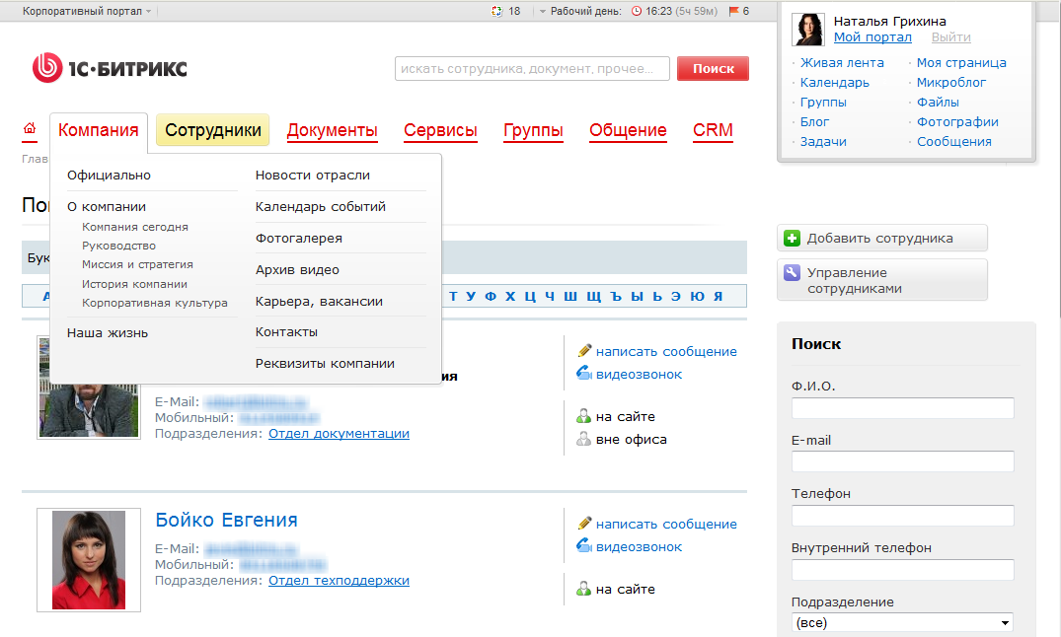
Структура портала
Простой и понятный интерфейс управления порталом
упрощает освоение системы, снижает долю ошибочных действий, экономит время, сокращает затраты на обучение сотрудников.

Slide 12
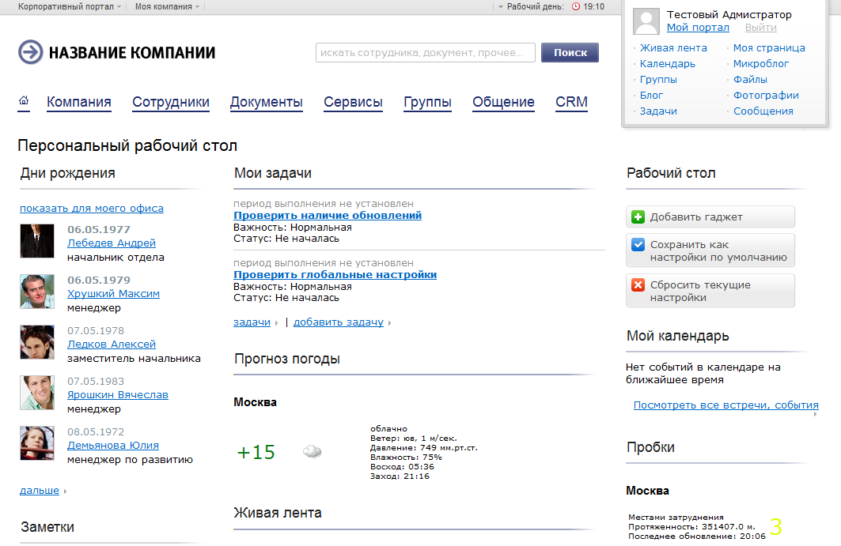
«Рабочее пространство»
Каждый сотрудник на Портале получает свое личное рабочее пространство. Здесь - вся информация с быстрым доступом к блогу, задачам, файлам, календарям, фотогалерее.

Slide 13

Вертикальные коммуникации

Slide 14
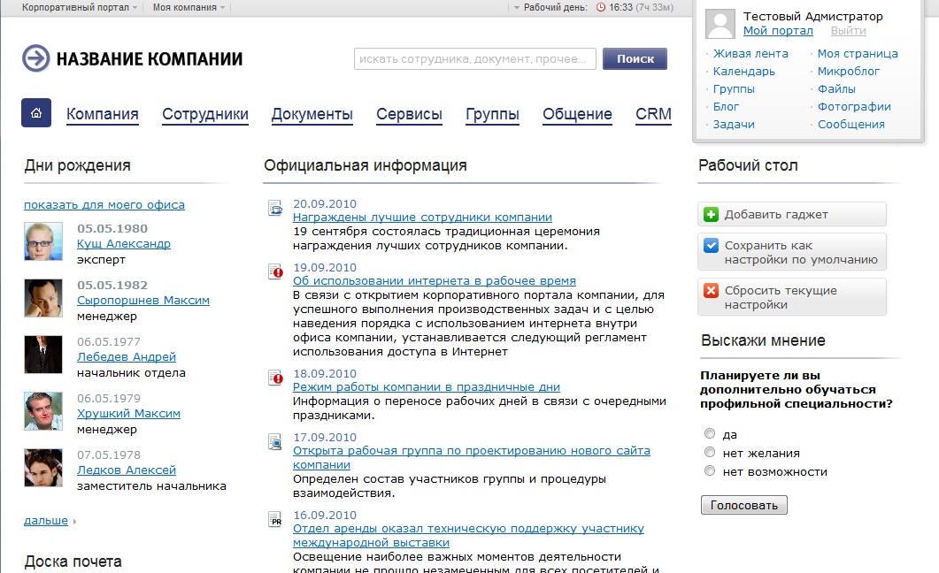
Лента официальных новостей
С помощью «Корпоративного портала» вы сможете оперативно узнавать новости компании, объявления, приказы.

Slide 15
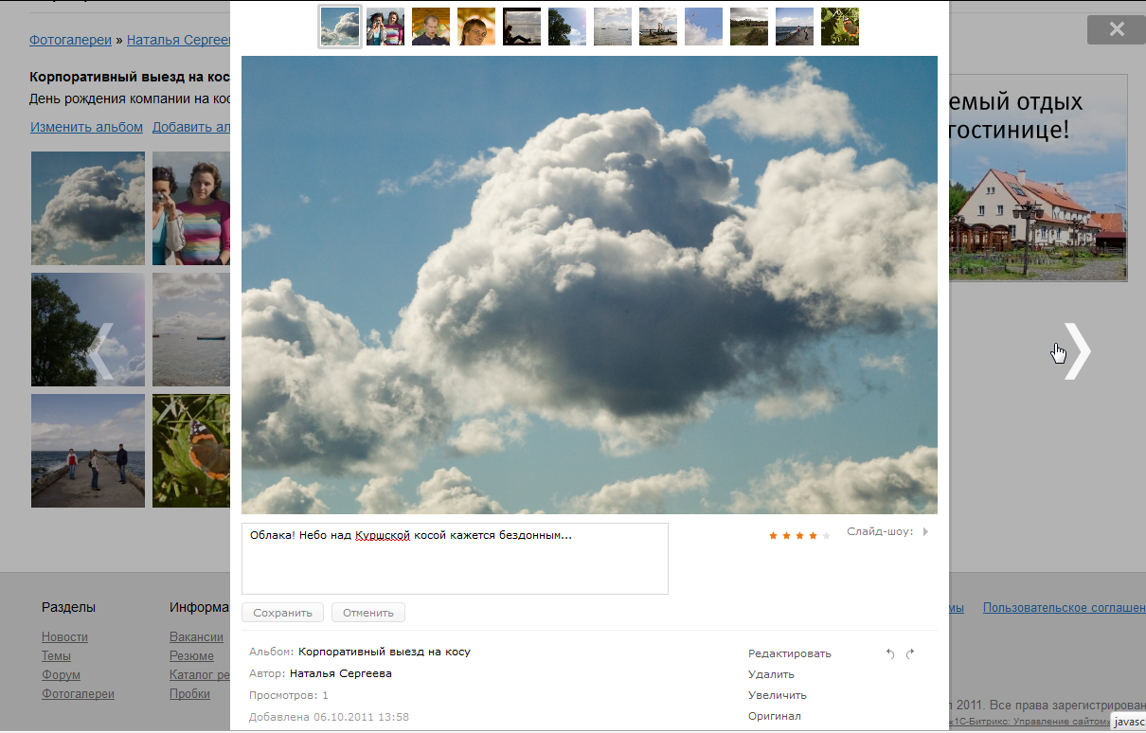
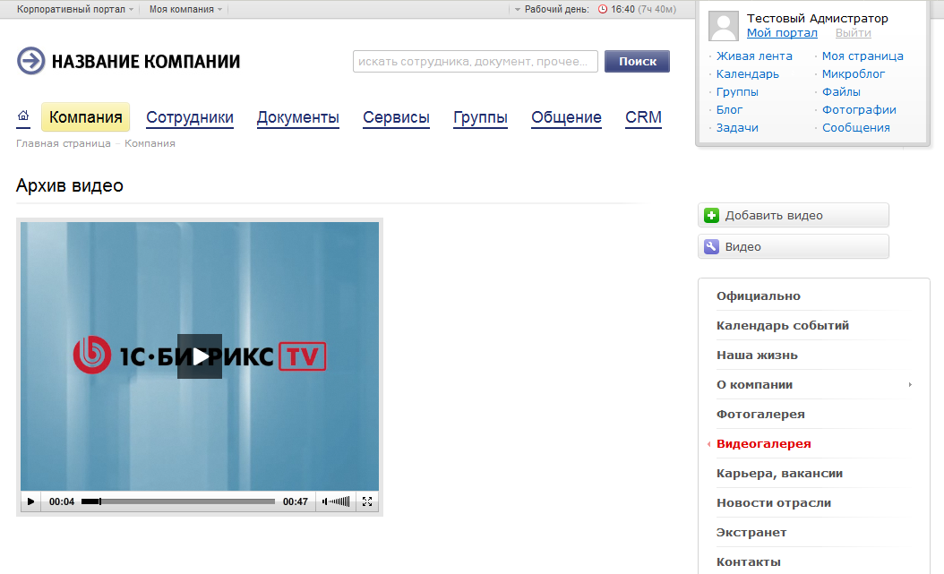
Фото- и видеогалереи компании
«Корпоративный портал» удобен в управлении и не требует специальных знаний. Любой сотрудник быстро научится размещать новую информацию, в том числе фото и видео материалы.

Slide 16
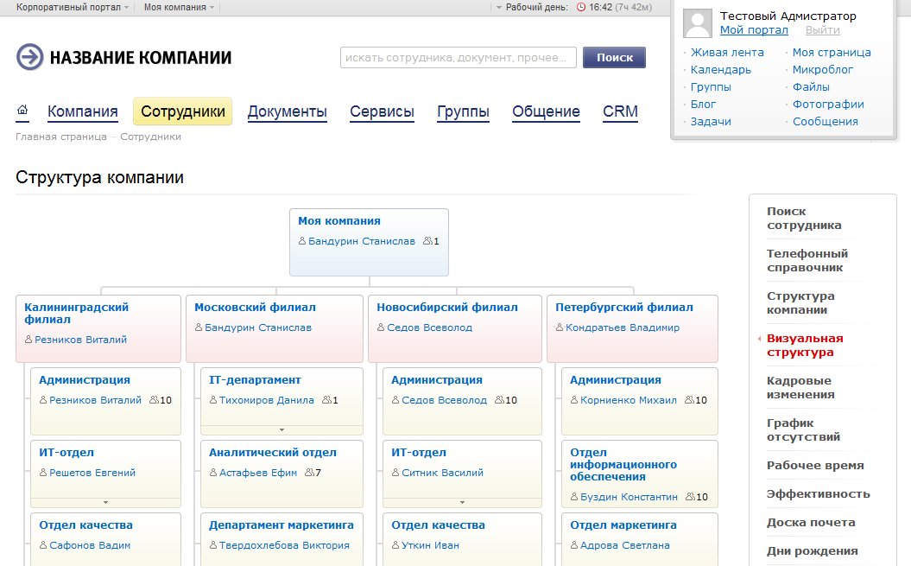
Структура компании
«Корпоративный портал» помогает лучше узнать компанию - на нем размещается вся официальная и справочная информация, структура компании - филиалы, отделы и т.п.

Slide 17
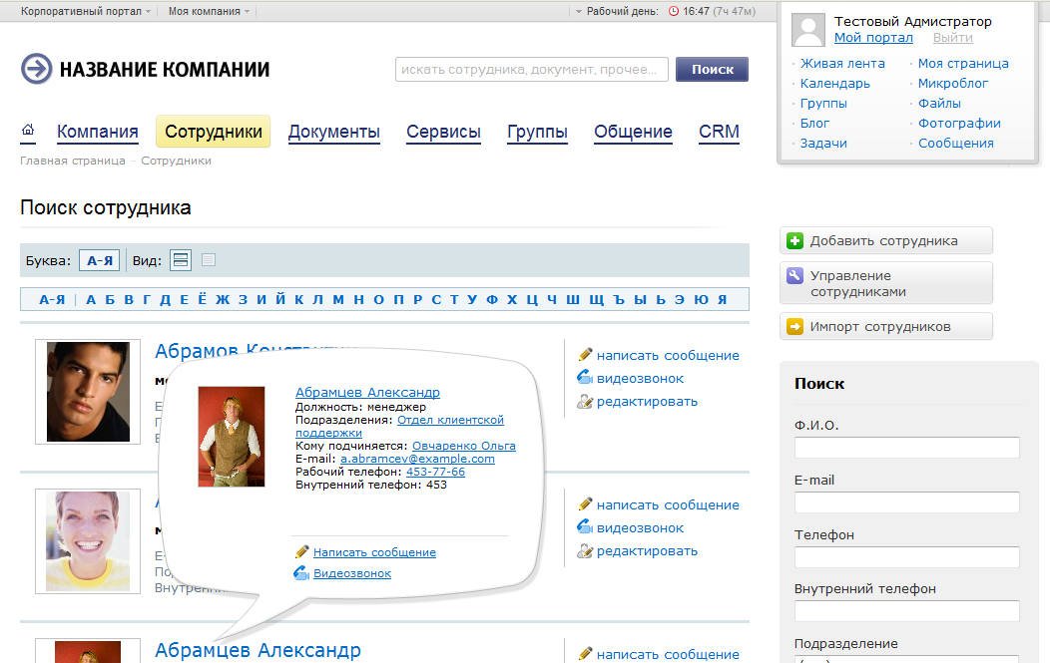
Списки сотрудников
«Корпоративный портал» помогает лучше узнать друг друга - на нем размещается всегда актуальная информация о сотрудниках: имя, фамилия, фотография, должность, контакты.

Slide 18
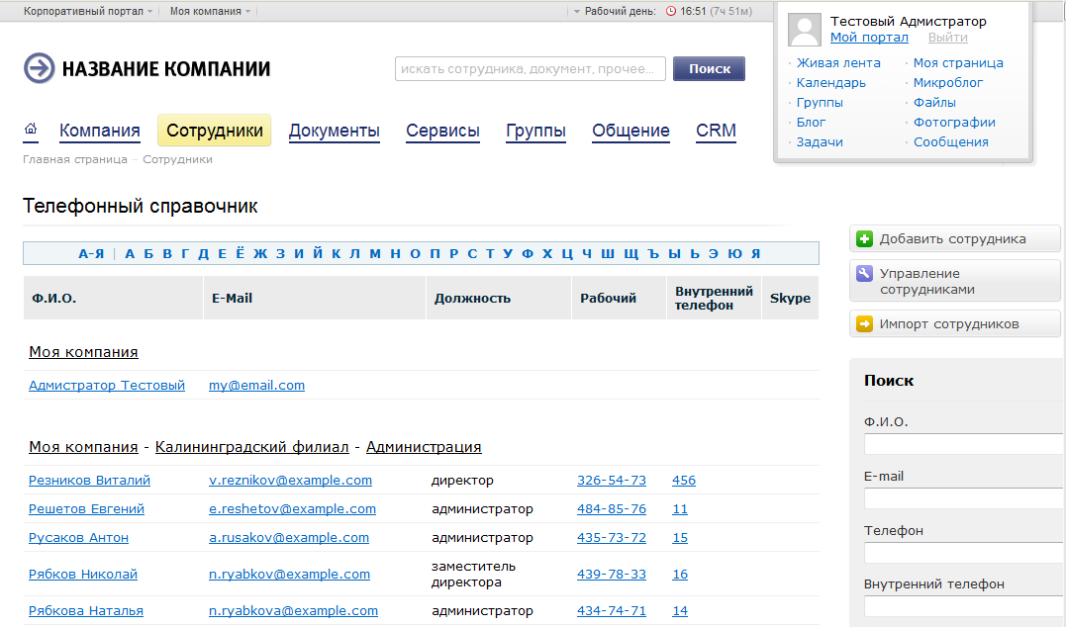
Телефонные справочники

Slide 19
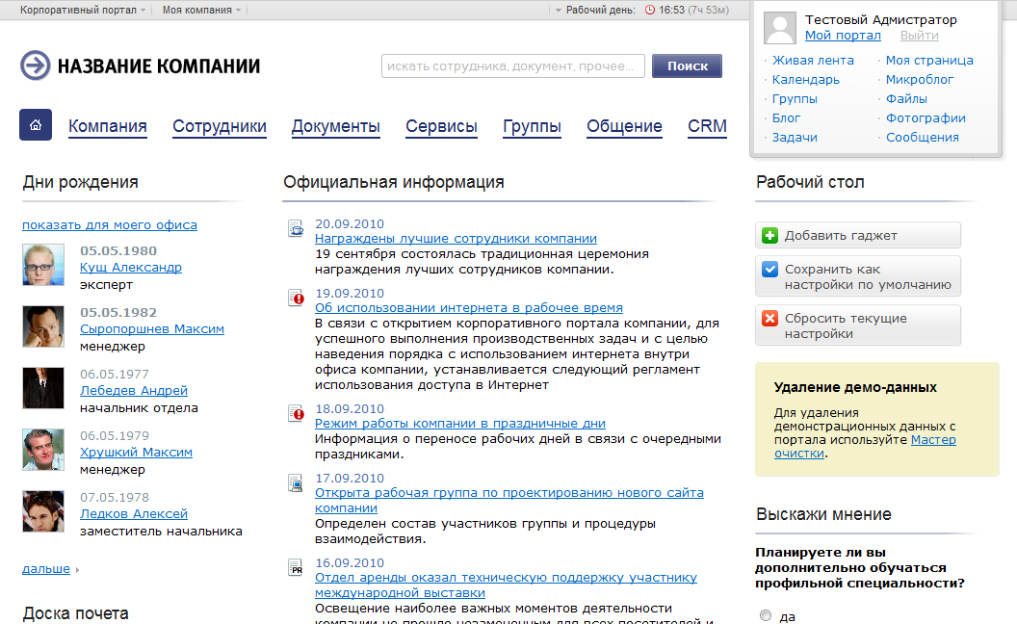
Дни рождения
Вы не забудете о днях рождения сотрудников - они показываются в «Корпоративном портале».

Slide 20
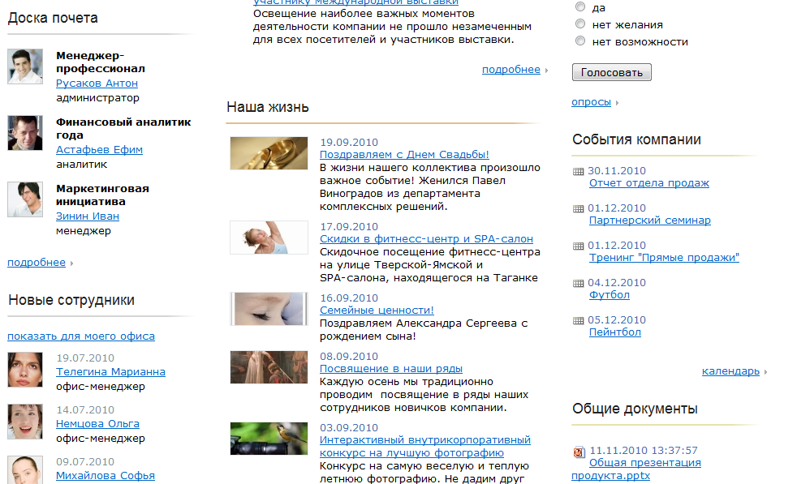
Доска почета
Вы не забудете отметить достижения коллег - всем видна «доска почета».

Slide 21
Графики отсутствий
График отсутствий на Портале наглядно отображает информацию об отсутствующих сотрудниках. Достаточно взгляда на график, чтобы увидеть, кто из них в отпуске, а кто в командировке.

Slide 22
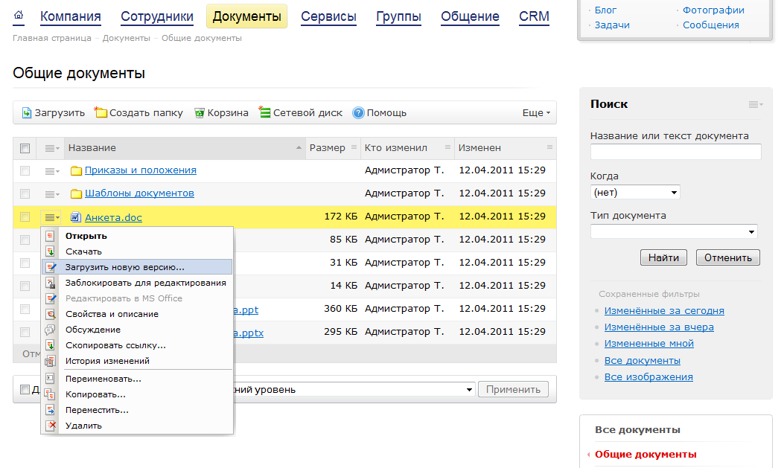
Управление документами
Единое хранилище документов «Корпоративного портала» снижает затраты времени на поиск информации, необходимой для работы. Например, все шаблоны документов - всегда под рукой.

Slide 23
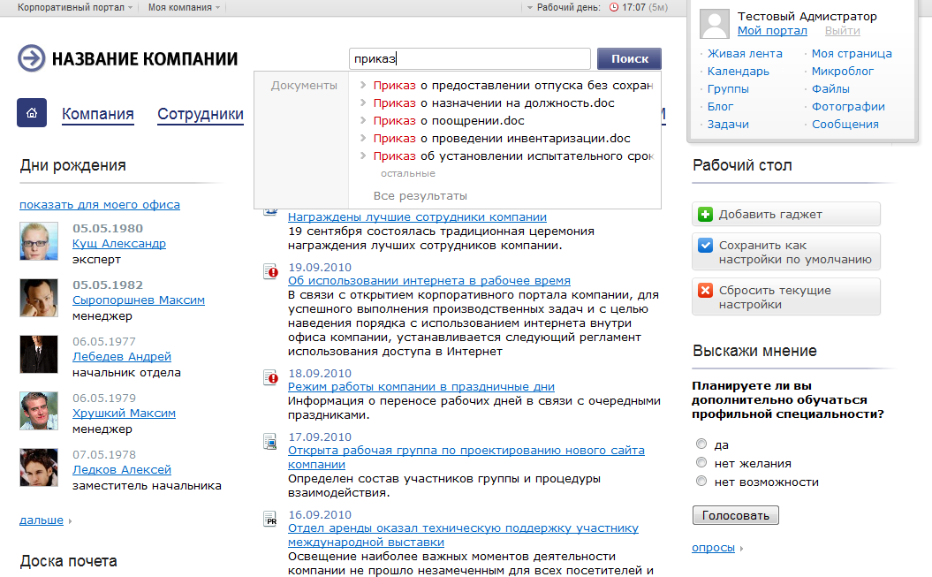
Мгновенный поиск
Мгновенный поиск по заголовкам документов, групп, разделов, структуры компании существенно упрощает поиск нужных людей, тематических обсуждений и прочего материала на портале.

Slide 24
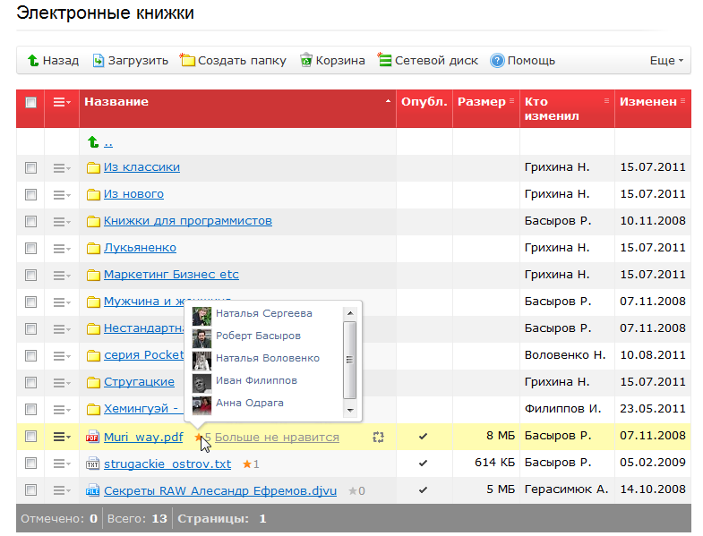
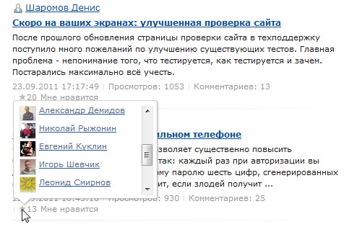
Социальный поиск
При показе результатов поиска учитывается рейтинг документа, сообщения или комментария, который формируется на основе оценки контента кнопкой «Мне нравится».

Slide 25
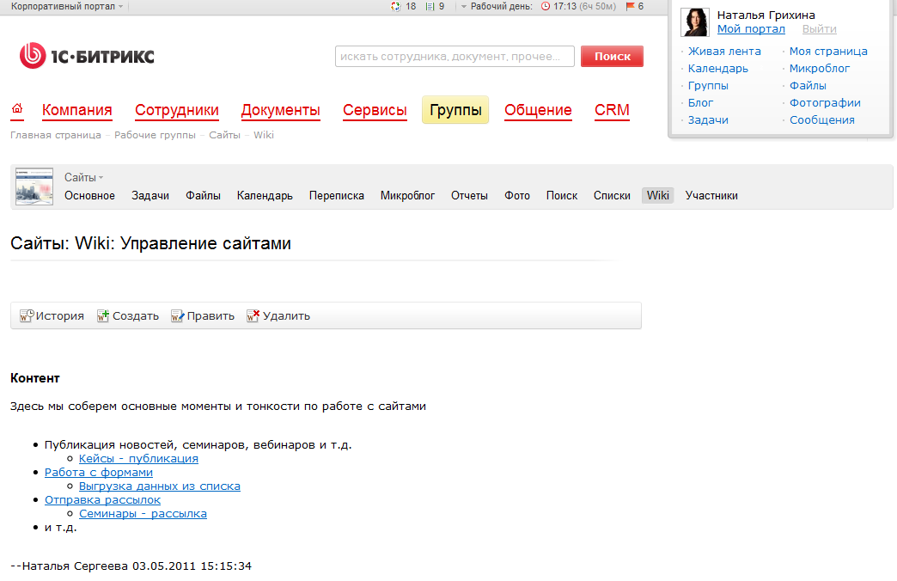
База знаний (Wiki)
Все знания накапливаются с помощью «Базы знаний» компании. Используйте Wiki, чтобы вместе с коллегами создавать базу знаний и сообща работать над этими статьями.

Slide 26
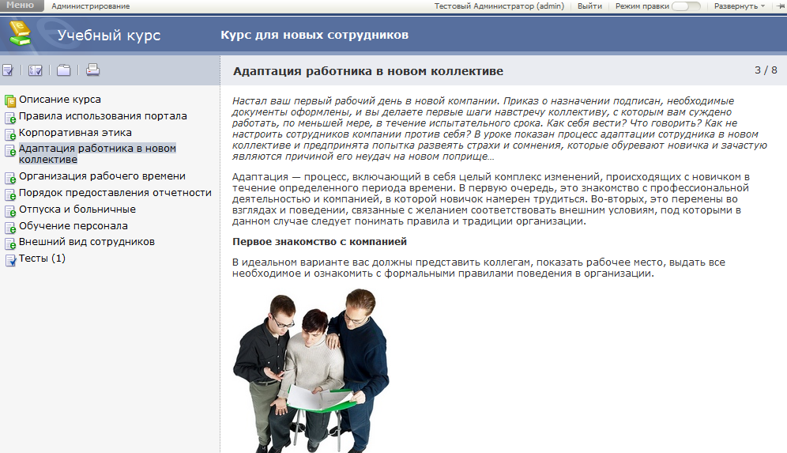
Система обучения
Вы сможете существенно сократить время на обучение сотрудников. В «Корпоративный портал» встроена система eLearning, возможен экспорт курсов в формате SCORM, предусмотрена система тестирования.

Slide 27
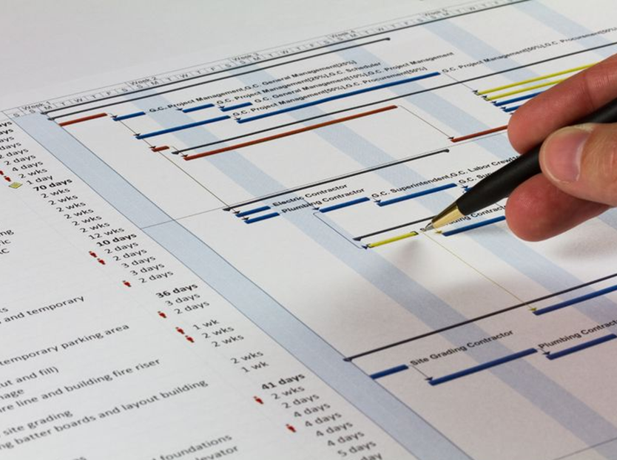
Горизонтальные коммуникации

Slide 28
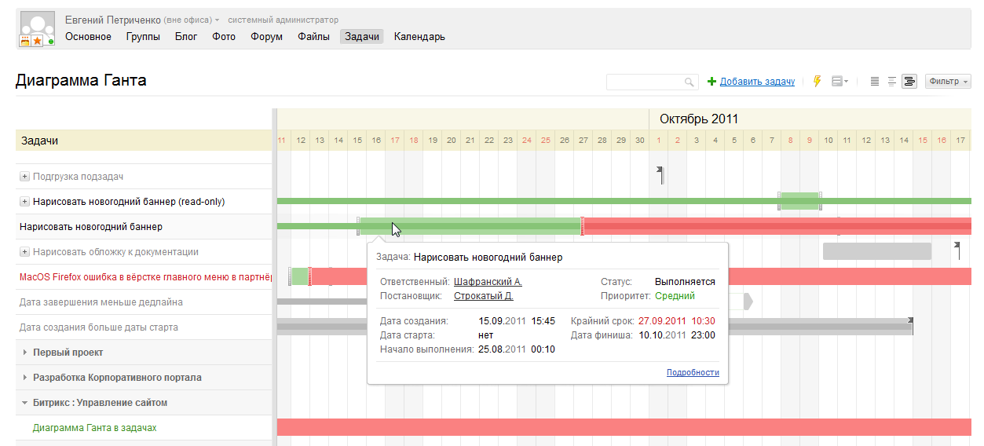
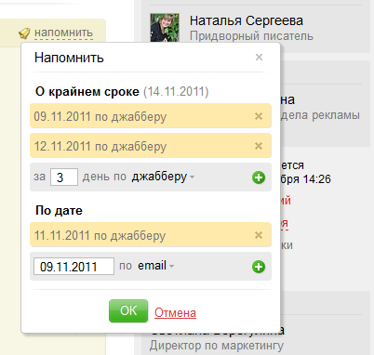
Управление задачами и проектами
Учет расхода времени по задачам
Удобная проектная работа
Интеграция с календарем
Диаграмма Ганта
Делегирование
Задачи в Экстранете для работы с партнерами и клиентами
Отчеты

Slide 29

Управление задачами и проектами
простая удобная постановка задач, поддерживающая самоорганизацию
копирование задачи нескольким сотрудникам
ответственные и соисполнители
сроки, планирование, ресурсы
самоорганизация по срокам
контроль результатов
принадлежность к группе или к проекту
наблюдатели (просматривают задачи и ход исполнения)
повторяющиеся задачи
предыдущие задачи (которые должны завершиться до начала текущей)
подзадачи неограниченной вложенности
быстрые задачи
теги
приоритет
отчет по эффективности

Slide 30
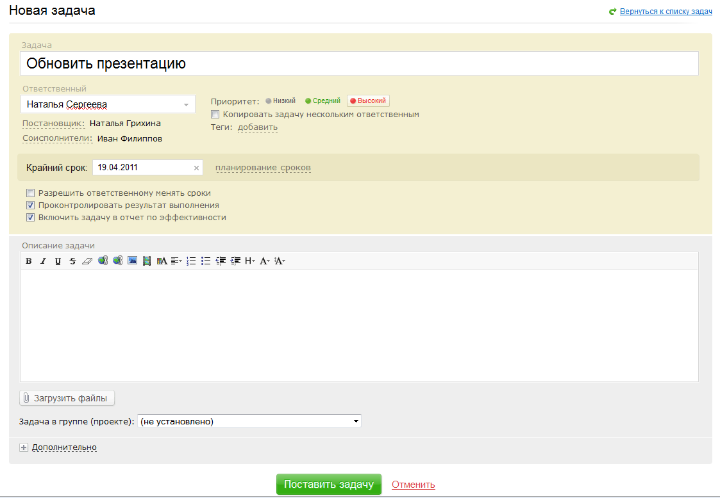
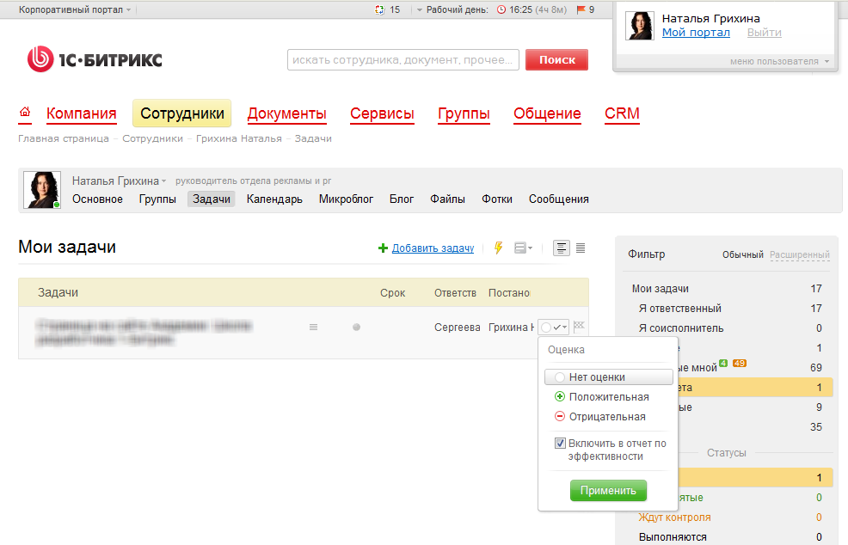
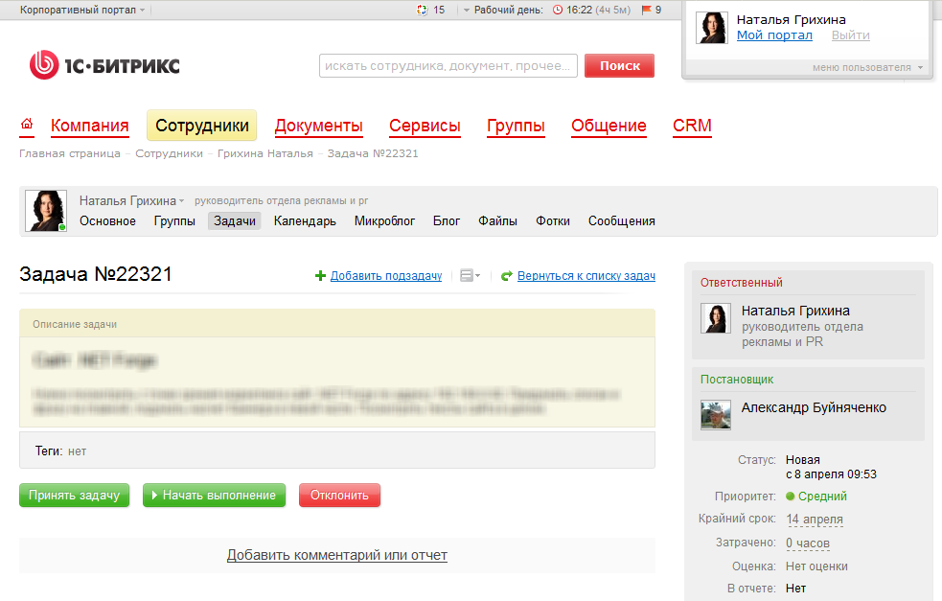
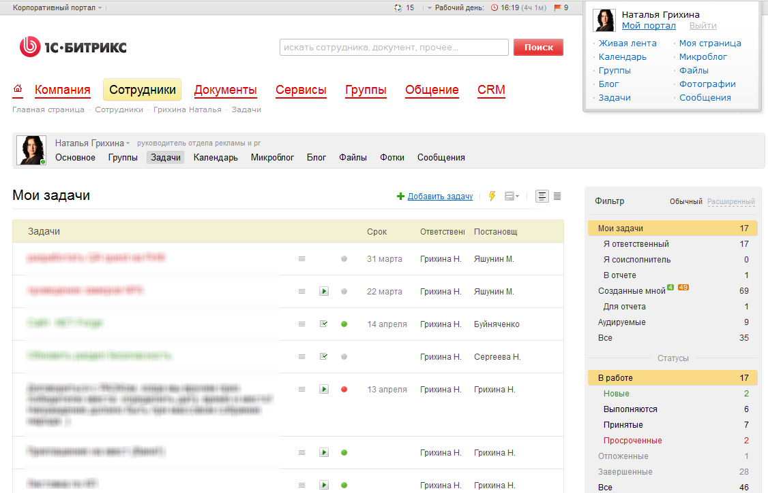
Управление задачами и проектами
«Задачи 2.0» активно задействуют самоорганизацию: сотрудник может самостоятельно ставить себе задачи и принимать их от руководителя.

Slide 31
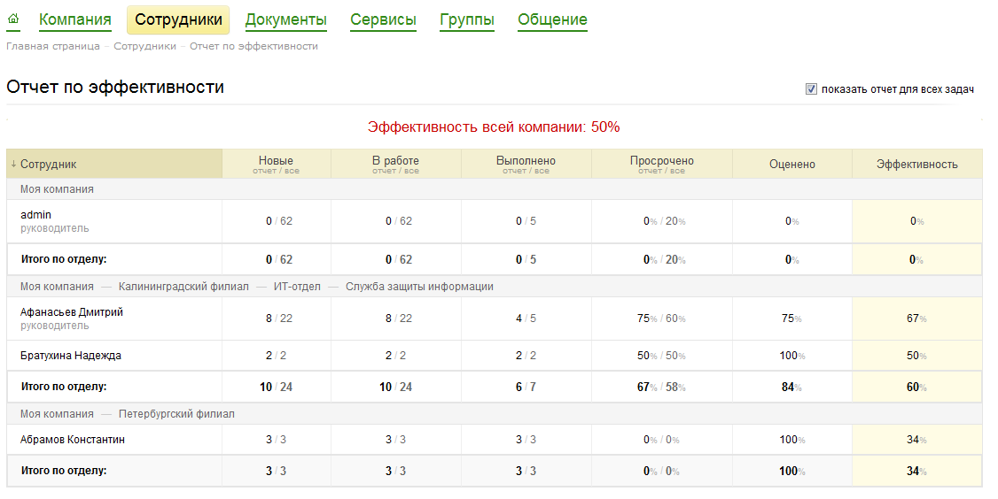
Отчет по эффективности
Эффективность определятся по числу выполненных, просроченных задач, а также зависит от оценки задачи руководителем отдела.

Slide 32
Пример 1: «Управление планированием»
Задачи 2.0
Руководитель ставит задачу начальнику отдела – «Подготовиться к выпуску новой версии продукта»
Начальник отдела расписывает подзадачи на своих подчиненных.
Руководитель видит, как начальник отдела расписывает задачи на подчиненных.

Slide 33
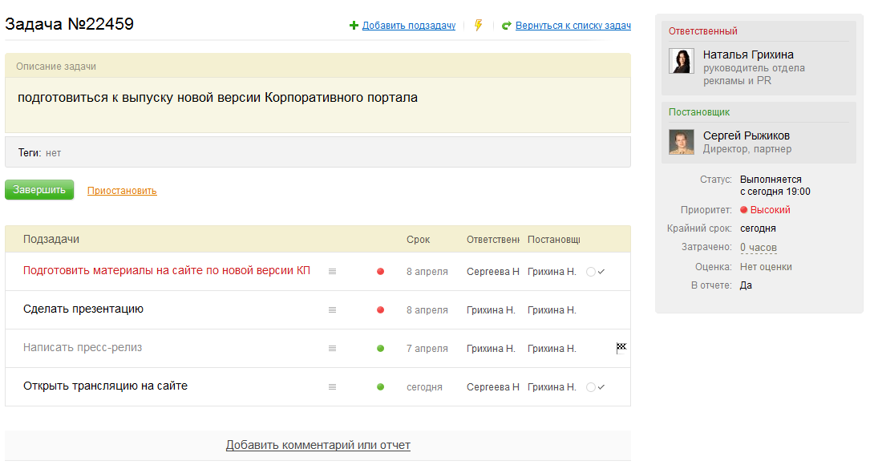
Пример 1: «Управление планированием»
Задачи 2.0

Slide 34
Пример 2: «Самоорганизация»
Задачи 2.0
В ходе планерки руководитель раздает задачи.
Сотрудники сами ставят на себя задачи на неделю от имени руководителя и указывают сроки.
Руководитель сам задачи не ставит. Если сотрудник выбирает своего руководителя постановщиком, задача может быть отмечена как задача для отчета по эффективности.
Задача фактически становится задачей руководителя.
В течение недели руководитель следит за процессом организации и выполнения.
На следующей планерке принимает работу и оценивает задачи для отчета по эффективности.

Slide 35
Пример 3: «Оценка эффективности внешних процессов»
Задачи 2.0
Финансовый отдел и бухгалтерия должны выполнять регулярные задачи: годовые отчеты, квартальные отчеты, ежемесячную отчетность до определенных сроков.
Финансовый директор ставит подчиненным повторяющиеся задачи и оценивает их выполнение.
Сотрудники готовят отчетность во внешних системах (ERP, склад, бухгалтерия).

Slide 36
Задачи 2.0
Пример 4: «Формирование KPI»
Когда важны сроки:
  квартальная премия 25%; просроченных не более 15%; оценено 80%; эффективность не ниже 70%
Когда важны планирование и цели:
  квартальная премия 25%; оценено 100%; эффективность не ниже 90%; минимум 25 задач в месяц на сотрудника или отдел
Годовая премия начисляется сотруднику, если показатель эффективности сотрудника за год выше среднего показателя по компании.

Slide 37
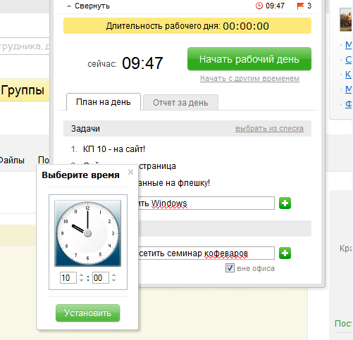
Учет рабочего времени
Сотрудники сами ведут учет рабочего времени.
Рабочий день начинается с захода на корпоративный портал.
Сотрудник планирует задачи, события, выбирает имеющиеся задачи и начинает день.
В течение дня можно включать «Перерыв».
В конце дня - завершать рабочий день, формируя отчет.

Slide 38
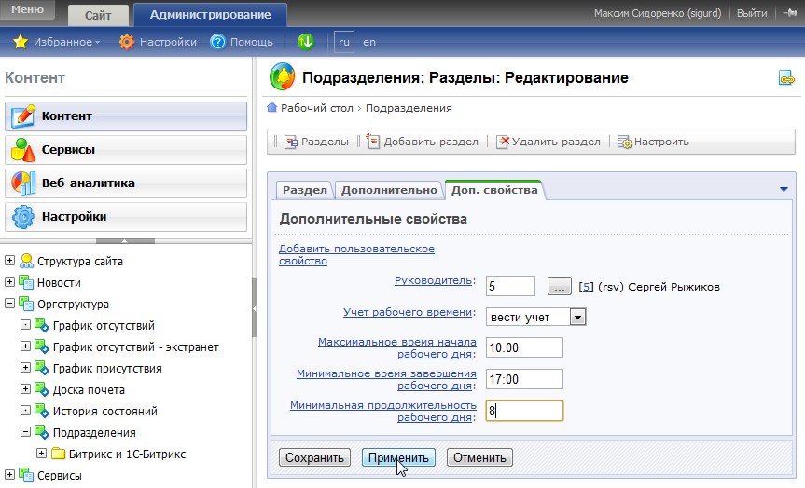
«Рабочий день»
Отдельно настраивается:
  начало и конец рабочего дня
  допустимые опоздания на работу
  допустимое время ухода с работы до конца рабочего дня
  минимальная продолжительность рабочего дня
Настройки применяются ко всей организации, к любому отделу или к конкретному сотруднику.

Slide 39
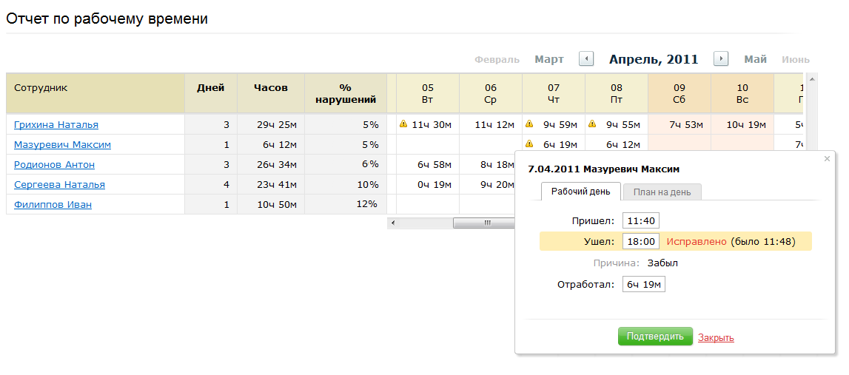
Отчет по рабочему времени
Руководитель каждый день может видеть информацию по своим сотрудникам, их планы на день и отчет за прошедшие дни.
Отчет интегрирован с графиком отсутствий.
Отдел кадров или бухгалтерия использует отчет по рабочему времени для формирования табеля зарплаты.

Slide 40
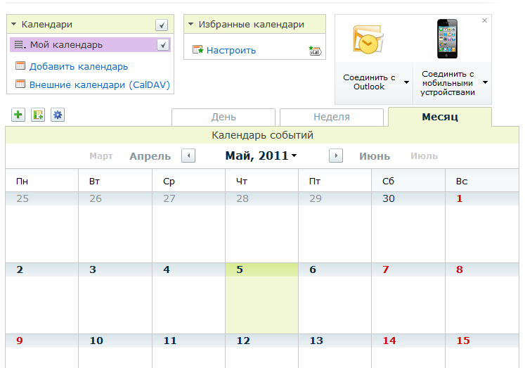
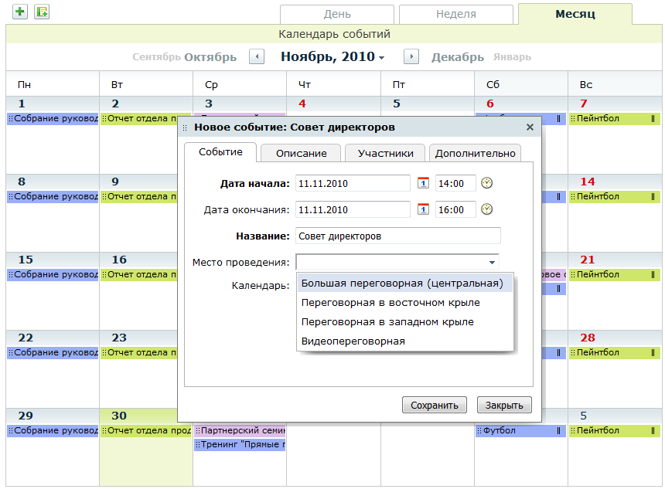
Планирование
Управляйте своим временем эффективно! Следите за событиями компании, назначайте встречи, бронируйте переговорные, поставьте напоминания, подключите календари к MS Outlook, к устройствам на Android, Mac OS X, iOS.

Slide 41
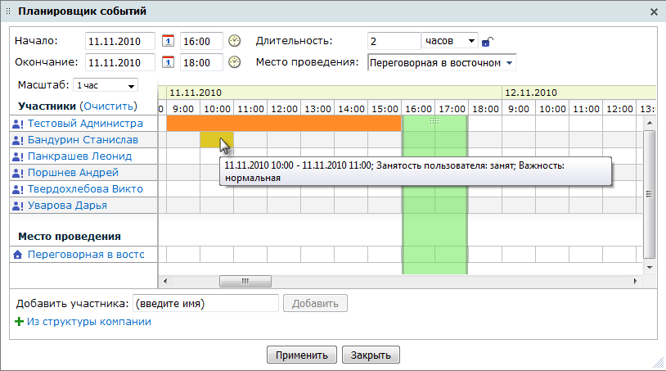
Планировщик событий
Планировщик событий - удобный инструмент для планирования встреч в условиях сильной занятости участников.

Slide 42
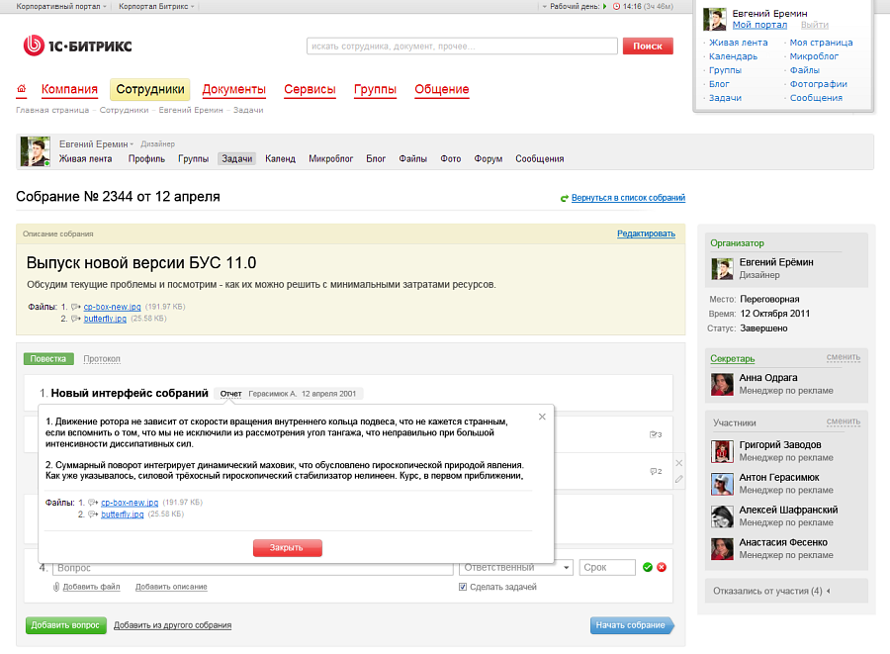
«Собрания и планерки»
Сокращает время на подготовку
Делает удобным и быстрым проведение и сбор отчетности по собранию
Позволяет контролировать исполнение поставленных на собрании целей
Хранит историю
Обеспечивает «прозрачность» всего процесса для руководства

Slide 43
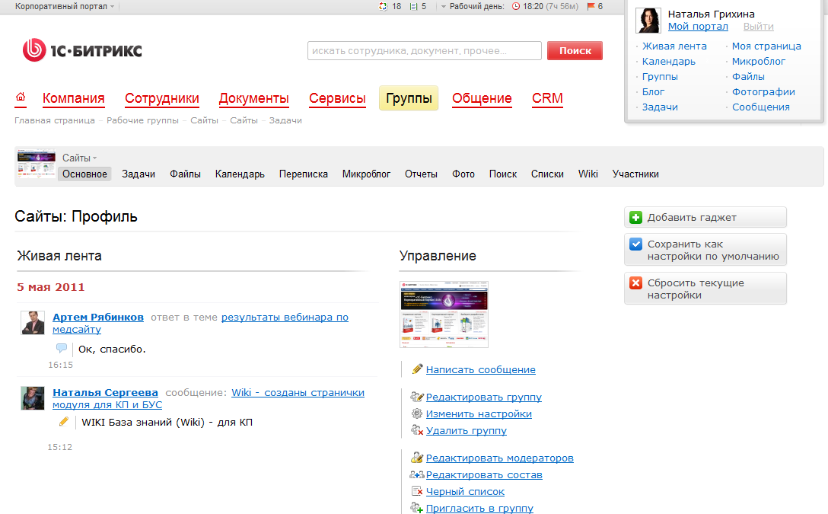
Рабочие группы
Рабочие группы - основной инструмент коллективной работы. Руководитель в любой момент может увидеть, в какой стадии находится проект, и оценить эффективность работы сотрудников.

Slide 44
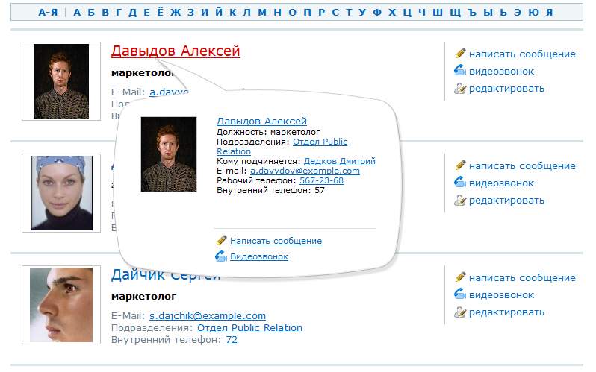
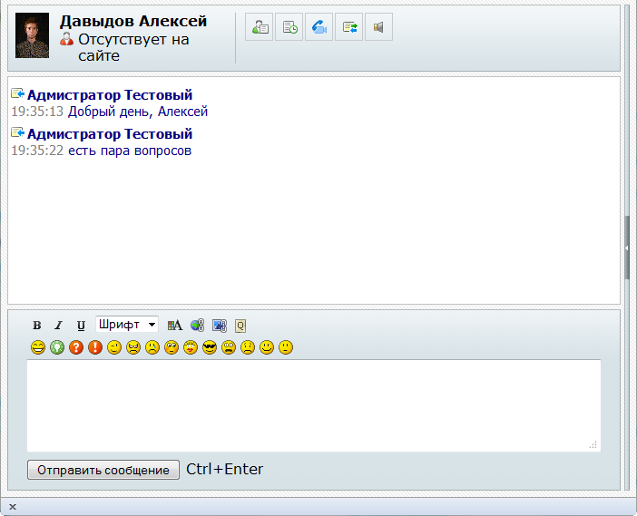
Обмен мгновенными сообщениями
Живой диалог непосредственно через Портал, в защищенной среде – вот эффективный инструмент для ежедневной коммуникации между сотрудниками.

Slide 45
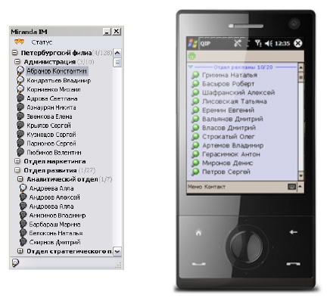
IM-сообщения/ Jabber/XMPP
Встроенный в портал XMPP-сервер (jabber) поддерживает любые классические клиенты (Miranda, QIP и др.).
Подключайте мобильные клиенты (pocketPC, JAVA, Windows mobile) с возможностью установки мессенджера (например QIP) на мобильный телефон.

Slide 46
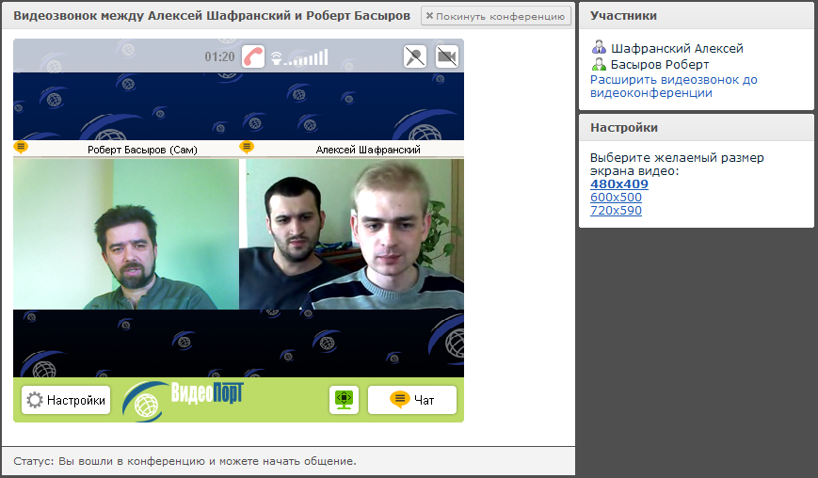
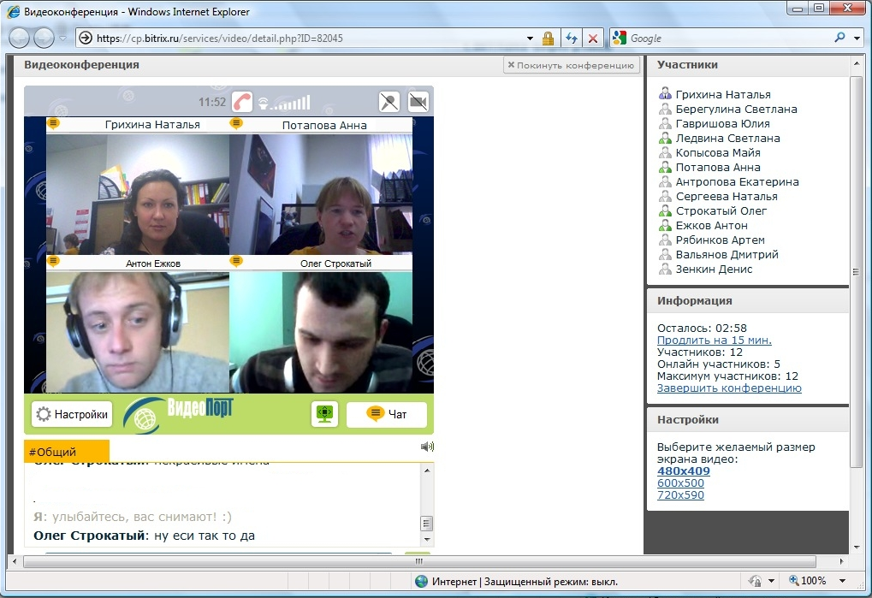
Видеоконференции
Видеоконференции и видеозвонки – удобный инструмент для совещаний с сотрудниками удаленных офисов и переговоров с клиентами. Вам не потребуется дополнительное оборудование – достаточно браузера, обычной веб-камеры и микрофона.

Slide 47
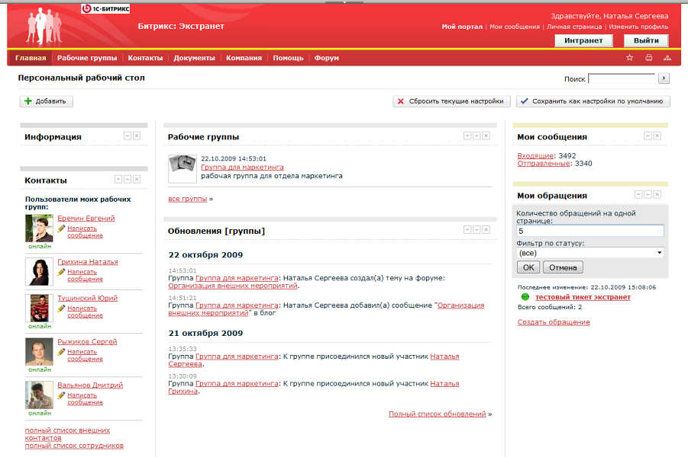
Экстранет
Используйте Экстранет - защищенное рабочее пространство - для общения с партнерами, клиентами, поставщиками, дистрибьюторами и другими внешними пользователями.

Slide 48
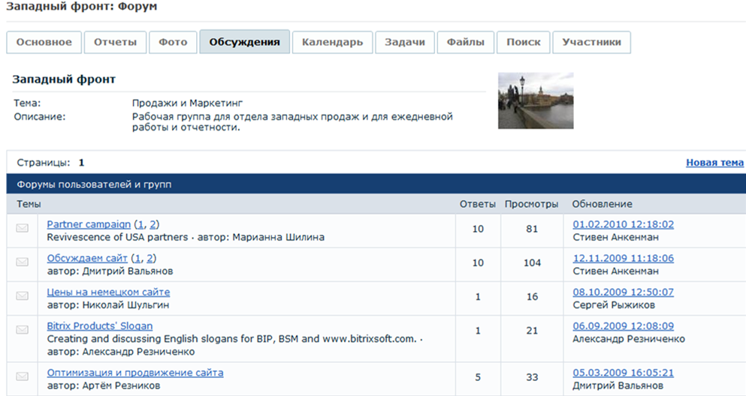
Технология Send&Save
Дублируйте переписку сотрудников по электронной почте на портале с помощью технологии Send&Save. Все письма архивируются по темам и индексируются внутренней системой поиска.

Slide 49
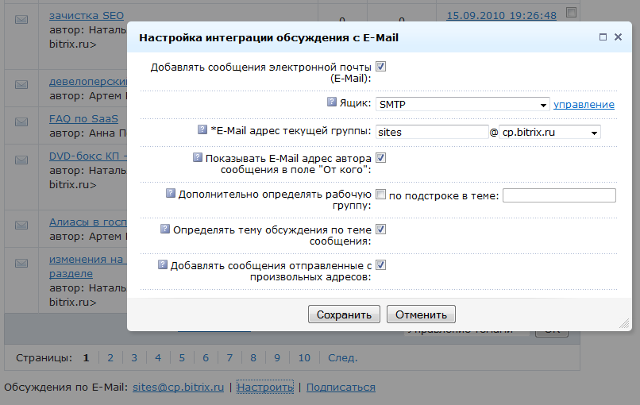
Встроенный SMTP-сервер
и внешние POP3-ящики
Письма, отправленные на определенный адрес, или со специальной пометкой в теме импортируются в обсуждения в рабочих группах портала.

Slide 50
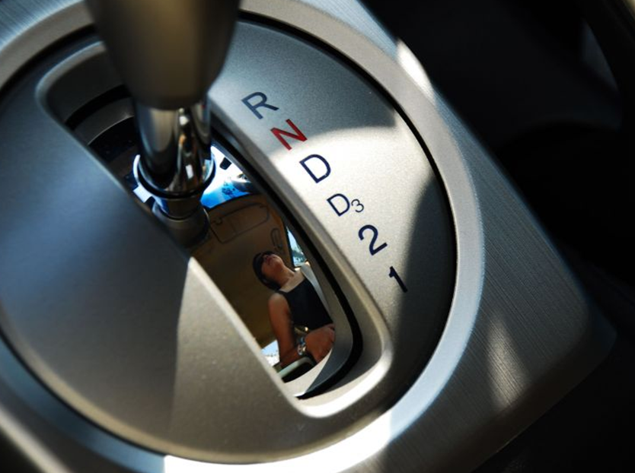
Автоматизация бизнеса

Slide 51
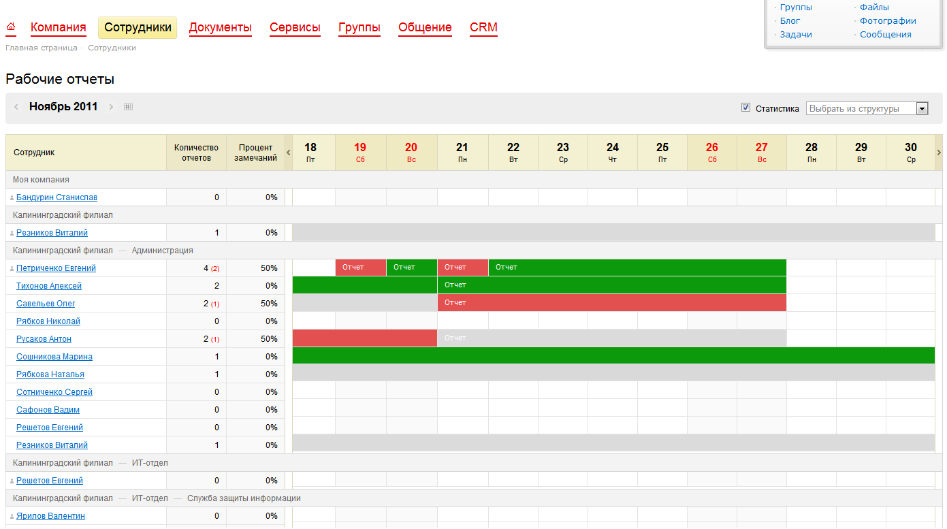
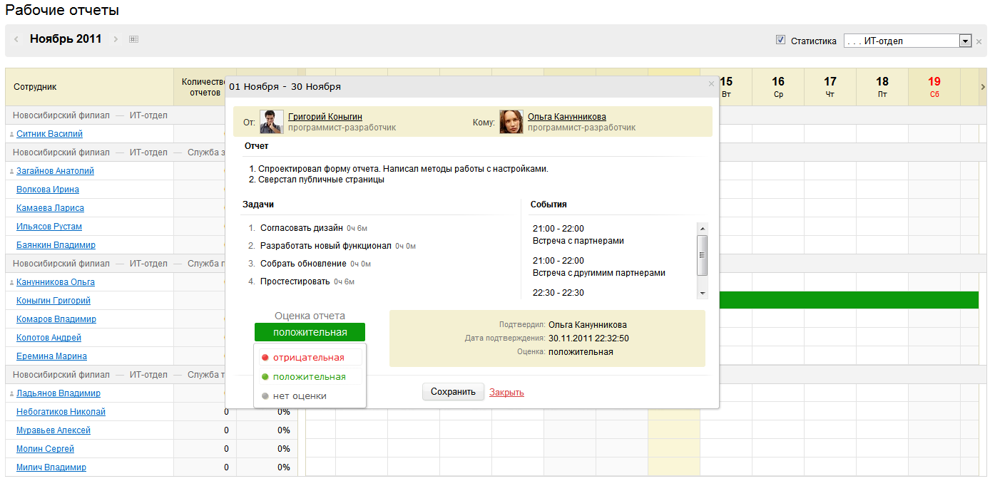
Рабочие отчеты
сотрудник готовит «Рабочий отчет» руководителю (отчет по проделанной работе; раз в неделю, в месяц, в день)
руководитель оценивает этот отчет
все изменения по отчету доступны руководителю и сотруднику в «живой ленте» и тут же можно их обсудить
сотрудники оперативно получают обратную связь для улучшения своей работы
делают прозрачной работу на всех уровнях компании
позволяют быстро увидеть проблемные участки и использовать отчеты для выработки KPI сотрудников и отделов

Slide 52
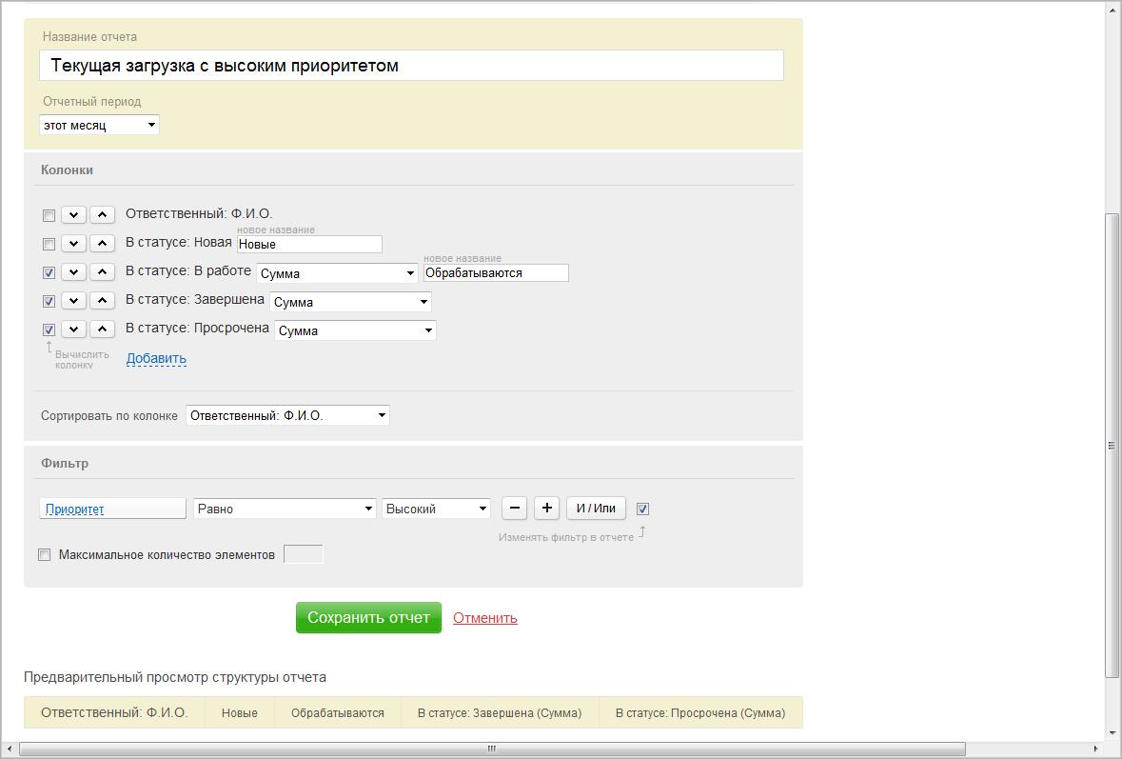
Универсальный конструктор отчетов
Позволяет сотрудникам самим конструировать отчеты для разных объектов и в дальнейшем многократно их запускать
Интеграция с проектами и задачами

Slide 53
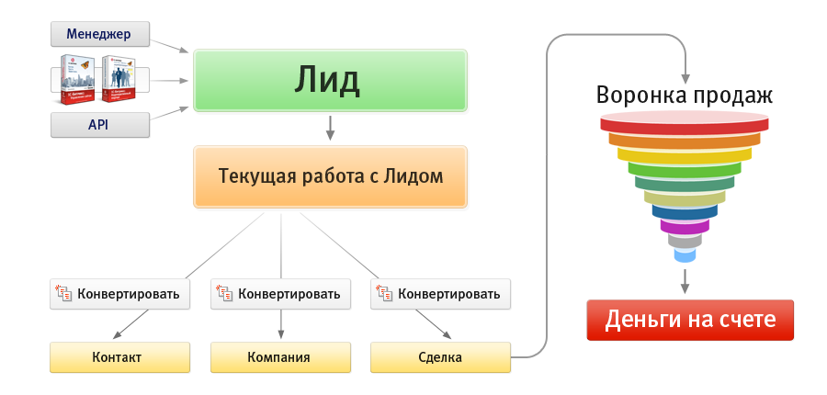
CRM
CRM (Customer Relationship Management) – система учета потенциальных и текущих клиентов.

Slide 54
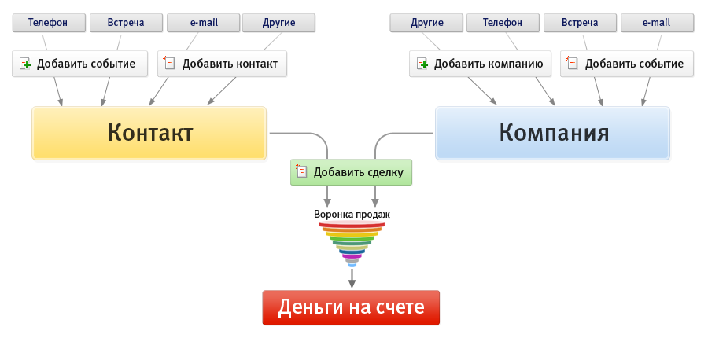
CRM

Slide 55
CRM
Управление Лидами
  добавление через API и из «1С-Битрикс: Управление сайтом»
  конвертация в Контакты, Компании, Сделки
Управление Контактами
Управление Компаниями
Управление Сделками
Учет событий
Импорт-экспорт
Интеграция с Outlook для контактов
Адаптивный интерфейс для списков, индивидуально представление, удобная система фильтрации
Настройки
  Права доступа
  Настройка всех справочников
  Настраиваемые поля для лидов, контактов, компаний и сделок
Отчет по всем событиям
Воронка продаж
«Рабочий стол» сотрудника с настройками показа
Система распределения прав доступа (по всем элементам, свойствам, статусам)
CRM интегрирована с задачами, бизнес-процессами, почтой
Рассылка почтовых сообщений
Открытый REST API для автоматического размещения лидов в CRM

Slide 56

CRM

Slide 57

Бизнес-процессы
Автоматизируйте управление бизнес-процессами вашей компании: согласование счета, оформление документов на командировку и другие.

Slide 58

Визуальное проектирование
бизнес-процесса
В портал встроены инструменты визуального проектирования с поддержкой drag&drop (визуальная настройка последовательности действий и согласований, необходимых для того, чтобы выполнить бизнес-процесс).

Slide 59

Бизнес-процессы
Интеграция с задачами с возможностью поставить задачу и дождаться ее выполнения
Доработка визуального дизайнера для удобства работы с большими бизнес-процессами

Slide 60

Оплата счета
Типовой бизнес-процесс «Оплата счета» включен в поставку продукта.
Бизнес-процесс «проводит» счет по этапам утверждения от сотрудника до директора, и только затем счет уходит в бухгалтерию на оплату.

Slide 61


Управление списками
Используя визуальные инструменты можно легко создавать списки клиентов и контрагентов, справочники, структурированные архивы, библиотеки и другие универсальные списки.

Slide 62

Интерактивные сервисы
На портале можно легко создать электронные формы заявок (заказ канцтоваров, визиток, пропусков, вызов такси и пр.).

Slide 63


Система техподдержки
Используйте автоматизированную систему приема и обработки обращений сотрудников в службу технической поддержки с возможностью просмотра текущего статуса обращения.

Slide 64

Внутренние коммуникации

Slide 65

Интерактивная «Живая лента»
Объединяет все внутренние и внешние сервисы компании в едином инструменте информирования и работы
Возможность комментировать сообщения непосредственно в живой ленте
Интегрирована с задачами, рабочими отчетами, «Мне нравится»
Открытый API (REST, SOAP) для внешних данных из «1С» и любых других информационных систем
Лента всех обновлений на портале (новости, обсуждения в рабочих группах, комментарии, задачи, микроблоги сотрудников и т.п.)

Slide 66

«Мне нравится»
Инструмент положительной обратной связи для мотивации сотрудников и одновременно для определения ценности контента и документов, напрямую влияющий на качество поиска.

Slide 67

Портал «Есть идея?»
Возможность для каждого сотрудника:
  Предложить свою идею для развития бизнеса компании
  Оценить идеи своих коллег
  Прокомментировать идеи
Все голоса «за» или «против» учитываются, и на основе мнения сотрудников компании формируется рейтинг идеи.

Slide 68


Микроблоги
Обмен сообщениями между сотрудниками для быстрого информирования коллег о новостях, идеях, успехах.
Личные микроблоги и в группе
Сообщения микроблогов попадают в живую ленту
Возможность писать в микроблог с мобильного устройства

Slide 69

Интеграция

Slide 70




Обмен данными с «1С:Зарплата и Управление персоналом»
Интеграция с «1С:Зарплата и Управление Персоналом» позволяет быстро, без привлечения технических специалистов выгрузить необходимые данные.
Из «1С:ЗУП» на корпоративный портал может быть выгружена следующая информация :
Структура компании
Сотрудники компании
Информация об отсутствиях сотрудников
Кадровые перестановки

Slide 71


Импорт данных из внешних источников
Открытый API (REST, SOAP) для внешних сервисов – в «живой ленте» можно публиковать информацию из любых внешних источников (например, из «1С», информационные системы компании или RSS)

Slide 72

Двунаправленная интеграция с Microsoft Office Outlook
В продукте выполняется синхронизация персональных календарей, задач и поручений, контакт-листов.
Двунаправленный обмен данными с MS Office Outlook реализован на основе протокола управления списками SharePoint, базирующегося на SOAP. Интеграция выполнена в полном соответствии со спецификацией корпорации Microsoft.

Slide 73
Интеграция с Microsoft
Коннектор к MS Exchange Server 2007/2010
Коннектор к MS SharePoint
Интеграция с MS Exchange Web Mail
Улучшенная интеграция с Active Directory и с MS Office

Slide 74
Коннектор к Microsoft Exchange Server 2007/2010
Коннектор к MS Exchange Server 2007/2010 с двунаправленной интеграцией календарей и задач, с интеграцией контактов.
Это открывает дорогу в корпоративную среду и на мобильные устройства, интегрированные с Exchange.

Slide 75

Интеграция с Google
Благодаря поддержке форматов CalDAV:
календарь Google теперь можно подключить к корпоративному порталу
работать с ним на мобильных устройствах Android
синхронизировать обновление данных

Slide 76

Интеграция с Apple
Благодаря поддержке форматов CardDAV и CalDAV:
календари можно подключить к устройствам на Mac OS X, iPad, iPhone
обеспечить двусторонний обмен данными
загрузить контакты с корпоративного портала на Mac OS X, iPad, iPhone

Slide 77

Мобильность
Технология BitrixMobile

Slide 78




Мобильный портал
Мобильный корпоративный портал позволяет:
Работать с «живой лентой»
Писать в микроблог
Комментировать
Работать с документами, задачами
Получать и отправлять сообщения
Начинать рабочий день
Мобильная версия реализована с использованием HTML5, работает на Android, iOS, WindowsPhone7, с мобильных устройств открывается по умолчанию.

Slide 79

Многодепартаментность

Slide 80

Многодепартаментность
Для каждого подразделения компании или отдела можно запустить отдельную версию корпоративного портала.

Slide 81

Производительность

Slide 82

Веб-кластер
Основные задачи, которые решает веб-кластер:
Обеспечение высокой доступности сервиса (так называемые HA - High Availability или Failover кластеры)
Масштабирование веб-проекта в условиях возрастающей нагрузки (HP - High Performance кластеры)
Балансирование нагрузки, трафика, данных между несколькими серверами.
Создание целостной резервной копии данных для MySQL.

Slide 83

Безопасность

Slide 84



«Панель безопасности»
Оценка уровней безопасности веб-проекта

Slide 85


Технология одноразовых паролей
Ваши сотрудники авторизуются на портале, используя свой логин, пароль и цифровой ключ со своего персонального брелка. Ключ используется только один раз и для каждой авторизации пользователя генерится новый набор цифр.
Технология одноразовых паролей (One Time Password - OTP) с использованием брелков Aladdin eToken PASS позволяет быть однозначно уверенным, что на портале авторизуется именно тот человек, которому выдали брелок.
Корректность работы электронных ключей eToken PASS для системы «1С-Битрикс: Корпоративный портал» подтверждается соответствующим сертификатом компании Aladdin, выданным на основании серии испытаний.

Slide 86


Веб-приложение для генерации
одноразовых паролей (OTP)
Готовое мобильное веб-приложение BitrixOTP, которое включено в модуль «Проактивной защиты», может быть бесплатно загружено с сайта клиента.
BitrixOTP опубликовано в Apple App Store и Android Market.

Slide 87


Внешний аудит безопасности
Компания Positive Technologies провела полномасштабное тестирование полной версии программного продукта «1С-Битрикс: Корпоративный портал».
Positive Technologies – лидирующая компания на рынке информационной безопасности, разработчик популярного сканера безопасности XSpider. Positive Technologies поддерживает принадлежащий компании ведущий российский портал по информационной безопасности Securitylab.ru.
По результатам проверки программному продукту присвоен статус «Безопасное веб-приложение» и выдан сертификат соответствия.
Постоянная работа по проверке обновлений выполняется сотрудниками отдела безопасности компании «1С-Битрикс» при выпуске изменений в рамках технологии SiteUpdate.
Это позволяет сохранять уровень безопасности продукта на высоком достигнутом уровне.

Slide 88


Сертификация ФСТЭК
ФСТЭК (России) - Федеральная служба по техническому и экспортному контролю.
Сертификат подтверждает, что продукт соответствует требованиям руководящего документа «Средства вычислительной техники. Защита от несанкционированного доступа к информации. Показатели защищенности от несанкционированного доступа к информации» (Гостехкоммиссия, 1992) по 5 классу защищенности.
Продукт может использоваться для создания автоматизированных систем до класса защищенности 1Г включительно и в информационных системах персональных данных до 3 класса включительно.
Продукт внесен в Государственный реестр сертифицированных средств защиты информации Системы сертификации средств защиты информации по требованиям безопасности информации № РОСС RU.0001.01БИ00.

Slide 89

Внедрение портала за три шага
Коробочное решение
Развертывание и настройка системы
Готовый корпоративный портал

Slide 90


Мастер установки
Установка и интеграция в структуру компании всего за 4 часа
«Мастер установки» продукта и интеграции его в корпоративную инфраструктуру
Быстрый цикл внедрения и заполнения информации
«Мастер загрузки» пользователей из базы 1С или CSV
Безрисковое внедрение за 4 часа

Slide 91
Стоимость редакций
Компания
19 900 руб.
неограниченное количество пользователей*
Совместная работа
59 500 руб.
25 пользователей
дополнительные по 500 руб.
Бизнес-процессы
99 500 руб.
25 пользователей
дополнительные по 500 руб.
Холдинг
249 000 руб.
25 пользователей
дополнительные по 500 руб.
* При переходе на старшие редакции нужно приобрести лицензии на необходимое число дополнительных пользователей.

Slide 92
Цена за пользователя
Дополнительный пользователь
500 руб. 700 руб.
Неограниченное число пользователей
199000 руб. 299 000 руб.
Старые цены действуют до конца 2011 года.

Slide 93

Таблица сравнения

Slide 94

Таблица сравнения (продолжение)

Slide 95

Таблица сравнения (продолжение)

Slide 96

Таблица сравнения (продолжение)

Slide 97

Таблица сравнения (продолжение)

Slide 98

Виртуальная лаборатория
Протестируйте продукт перед покупкой
Бесплатная пробная версия на 30 дней для установки на локальный компьютер или хостинг
www.1c-bitrix.ru/download/intranet.php
Доступ к демо-порталу на 3 часа для онлайн-тестирования в виртуальной лаборатории
www.1c-bitrix.ru/products/intranet/demo.php

Slide 99

С чего начать?
1. Скачать пробную версию продукта
2. Установить Корпоративный портал и интегрировать в ИТ- инфраструктуру
Используя мастер установки, интегрировать продукт с ActiveDirectory , загрузить пользователей из «1С:Зарплата и Управление Персоналом» или MS Excel/CSV или открыть регистрацию пользователей на портале.
3. Модифицировать типовое наполнение портала
Изменить рассказ о компании, внести несколько актуальных приказов и новостей, загрузить документы в хранилище.
Корпоративный портал готов к началу работы уже через 4 часа!
Далее вы можете настраивать портал в процессе эксплуатации под свои задачи и с учетом осведомленности пользователей о всех возможностях.

Slide 100

Как создать корпоративный портал
Разработку корпоративного портала на основе продукта вы можете выполнить самостоятельно, либо заказать у наших партнеров в России и СНГ.
Создать самостоятельно
В комплект поставки продукта входит подробная документация для разработчика, которая поможет вам создать портал силами IT-отдела вашей компании.
Заказать внедрение у партнеров «1С-Битрикс»
Наши партнеры (более 6000 компаний) готовы предложить вам полный спектр услуг по созданию корпоративных порталов, а также интеграции продукта с системами документооборота, CRM и другими.
Заказать портал у своего системного интегратора
Если вы постоянно сотрудничаете с системным интегратором, который еще не является нашим партнером, вы можете предложить вашему разработчику использовать продукт «1С-Битрикс: Корпоративный портал» для создания вашего портала.

Slide 101

Техническая поддержка
Если у вас есть вопросы, обратитесь к специалистам технической поддержки «1С-Битрикс» и получите квалифицированную консультацию.

Slide 102

Документация
Комплект справочной информации по продукту включает:
Руководство по установке
Руководство по интеграции
Руководства пользователя
Руководство по конфигурированию
Онлайновая система помощи
API для разработчиков
Windows Help
Контекстная помощь

Slide 103

Обучение
Учебные онлайн-курсы для пользователей
Компания «1С-Битрикс» проводит бесплатное онлайн-обучение и сертификацию пользователей программного продукта «1С-Битрикс: Корпоративный портал».
Курсы могут пройти все желающие бесплатно на сайте www.1c-bitrix.ru.
Сертифицированные учебные центры
Авторизованные учебные центры проводят платные учебные курсы в России и СНГ. Расписание ближайших курсов вы найдете на сайте www.1c-bitrix.ru.

Slide 104




На платформе «1С-Битрикс» работает более 50 000 веб-проектов.
Быстро. Просто. Эффективно.

Slide 105


Тиражные решения
«1С-Битрикс» предлагает тиражные решения, разработанные на основе продукта «1С-Битрикс: Корпоративный портал».
«1С-Битрикс: Внутренний портал государственной организации»
для создания внутреннего интранет-портала государственной организации
«1С-Битрикс: Внутренний портал учебного заведения»
для создания внутреннего информационно-коммуникационного ресурса образовательного учреждения

Slide 106

Быстро. Просто. Эффективно.
1С-Битрикс: Управление сайтом
профессиональная система управления веб-проектами для создания:
  корпоративных сайтов
  интернет-магазинов
  информационных порталов
  онлайн-сообществ
  социальных сетей
  и других сайтов
www.1c-bitrix.ru

Slide 107






Тиражные решения
«1С-Битрикс» предлагает тиражные решения, разработанные на основе продукта «1С-Битрикс: Управление сайтом».
Сайт государственной организации
Интернет-магазин
Сайт школы
Сайт конференций
Сайт медицинской организации
Информационный портал

Slide 108




Marketplace
Каталог готовых веб-приложений для сайтов и корпоративных порталов
В каталоге представлены бесплатные и коммерческие веб-приложения, которые расширяют возможности продуктов «1С-Битрикс».

Slide 109

Бесплатные семинары
«1С-Битрикс» проводит бесплатные семинары в России и Украине, а также вебинары (онлайн-семинары).
Семинары будут полезны тем, кто планирует разработку сайта, интернет-магазина или корпоративного портала.
Темы семинаров:
создание сайтов и управление контентом
веб-юзабилити
поисковая оптимизация и продвижение сайтов
разработка интернет-магазинов
электронные платежи
интеграция с «1С»
создание корпоративных порталов
управление внутренними коммуникациями
Архангельск
Владивосток
Донецк
Екатеринбург
Казань
Калининград
Киев
Краснодар
Красноярск
Москва
Нижний Новгород
Новосибирск
Пенза
Ростов-на-Дону
Санкт-Петербург
Симферополь
Уфа
Чебоксары
Челябинск

Slide 110



Компания «1С-Битрикс»
Компания «1С-Битрикс» — российский разработчик систем управления сайтами и корпоративными порталами.
Программные продукты «1С-Битрикс» — профессиональные системы для управления сайтами компаний, интернет-магазинами, социальными сетями и сообществами, корпоративными порталами и другими проектами.
«1С-Битрикс» является технологическим партнером для дилерской сети, включающей более 6000 веб-студий и веб-интеграторов.

Slide 111



Следите за нами!
twitter.com/1C_Bitrix
facebook.com/1CBitrix
www.1c-bitrix.ru

Slide 112

Ответим на ваши вопросы:
8-800-250-18-60
info@1c-bitrix.ru
www.1c-bitrix.ru

